Slide 1


Предел последовательности.
Урок изучение нового материала
Класс
Подготовила учитель математики Васильченко Елена Валерьевна

Slide 2
Мы приступаем к изучению раздела математики, который обычно называют «математический анализ». В школе мы ограничимся изучением лишь отдельных элементов математического анализа. Это будет наше первое знакомство с серьезным разделом высшей математики, в которой исследуем, как ведет себя функция не только в целом, во всей области определения (глобальный подход), но и около конкретной точки (локальный подход). Такой анализ практически всегда связан с понятием предел функции, с которым мы познакомимся чуть позже (п. 26), а затем изучим производную – важную математическую модель. Построение этой модели основана на понятие предела.

Slide 3
Последовательность
Определение 1.
Функцию вида у= f (х), х ϵ Ν называют функцией натурального аргумента или числовой последовательностью и обозначают у = f (n) или у1, у2, у3,…, уn,…, или (уn).
(а_{n}) – последовательность
а₁ ; а₂ ; а₃ ;…. а_{n} - члены последовательности Первый n-ый
член послед. член послед.

Slide 4
Способы задания числовой последовательности
Словесный способ.
Правила задания последовательности описываются словами, без указания формул или когда закономерности между элементами последовательности нет.
Пример 1. Последовательность простых чисел: 2,3,5,7,11,13,17,19,23,29,31,… .
Пример 2. Произвольный набор чисел:
1,4,12,25,26,33,39,… .
Пример 3. Последовательность четных чисел: 2,4,6,8,10,12,14,16,… .

Slide 5
Способы задания числовой последовательности
2. Аналитический способ.
Любой n-й элемент последовательности можно определить с помощью формулы.
Пример 1. Последовательность четных чисел: у = 2n.
Пример 2. Последовательность квадратов натуральных чисел:
у = n².
Пример 3. Стационарная последовательность: у = С
С, С, С, С,…,С,…
Пример 4. Последовательность у = n² - 3n
– 2, -2,0,4,10,…
Пример 5. Последовательность у = 2ⁿ
2, 2²,2³,…,2ⁿ,…

Slide 6
Способы задания числовой последовательности
Рекуррентный способ.
Указывается правило, позволяющее вычислить n-й элемент последовательности, если известен ее предыдущий элемент.
Пример 1. a₁ = 3 a_{n+1} =
a₁=3 a₃ = 9² = 81
a₂ = 3² = 9 a₄ = 81² = 6561
Пример 2. Арифметическая прогрессия аn+1= аn+d,
d - разность арифметической прогрессии.
Пример 3. Геометрическая прогрессия bn+1= bnq,
q – знаменатель геометрической прогрессии.

Slide 7
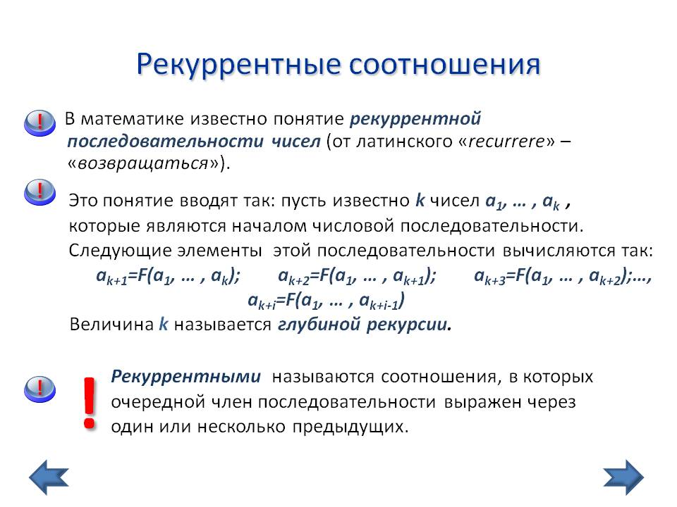

Slide 8
Примеры последовательностей.
Продолжите ряд: 1, 10, 3, 9, 5, 8, 7, 7, 9, 6…
Ответ: Ряд состоит из двух частей: числа на нечетных местах: 1, 3, 5, 7, 9...; числа на четных местах: 10, 9, 8, 7
Продолжите ряд 77, 49, 36, 18…
Ответ: Перемножаются две цифры, входящие
в предыдущее число

Slide 9
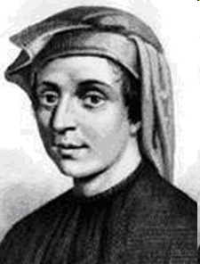
Числа Фибоначчи.
1, 1, 2, 3, 5, 8, 13, 21, 34, 55, 89, 144, 233, 377, 610…
Элементы числовой последовательности, в которой каждое последующее число равно сумме двух предыдущих чисел.
Леонардо Фибоначчи - итальянский математик.
(родился около 1170 — умер после 1228),
Последовательность Фибоначчи рекуррентно задать легко, а аналитически – трудно.

Slide 10
Определение 2.
Последовательность (уn), называют ограниченной сверху, если все ее члены не больше некоторого числа.
Последовательность (уn) ограничена сверху, если существует число М такое, что для любого n выполняется неравенство уn ≤ М. Число М называют верхней границей последовательности.
Например: -1, -4, -9, -16,…, - n² ,…
Верхняя граница - -1

Slide 11
Определение 3.
Последовательность (уn), называют
ограниченной снизу, если все ее члены не меньше некоторого числа.
Последовательность (уn) ограничена снизу, если существует число m такое, что для любого n выполняется неравенство уn ≥ m. Число m называют верхней границей последовательности.
Например: 1, 4, 9, 16,…,n²,…
Нижняя граница - 1

Slide 12
Если последовательность ограничена и снизу и сверху, то ее называют ограниченной последовательностью.
Ограниченность последовательности означает, что все члены последовательности принадлежат некоторому отрезку.

Slide 13
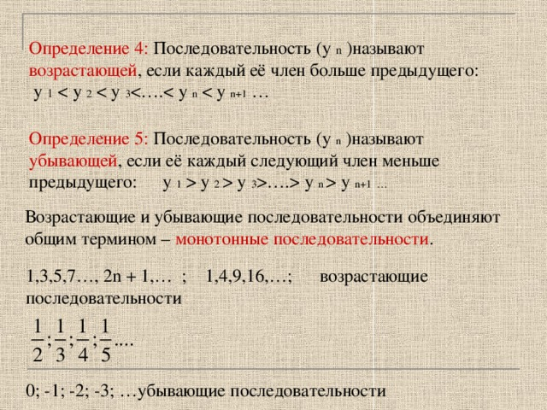

Slide 14
Определение 4.
Последовательность y_{n} называют возрастающей, если каждый ее член больше предыдущего:
y₁ < y₂ < y₃ < y₄ < … < y_{n} < y_{n+1} < … .
Например: 1, 3, 5, 7, … , 2n – 1, … – возрастающая последовательность

Slide 15
Определение 5.
Последовательность y_{n} называют убывающей, если каждый ее член меньше предыдущего:
y₁ > y₂ > y₃ > y₄ > … > y_{n} > y_{n+1 >} … .
Возрастающие и убывающие последовательности объединяют общим термином – монотонные последовательности.

Slide 16
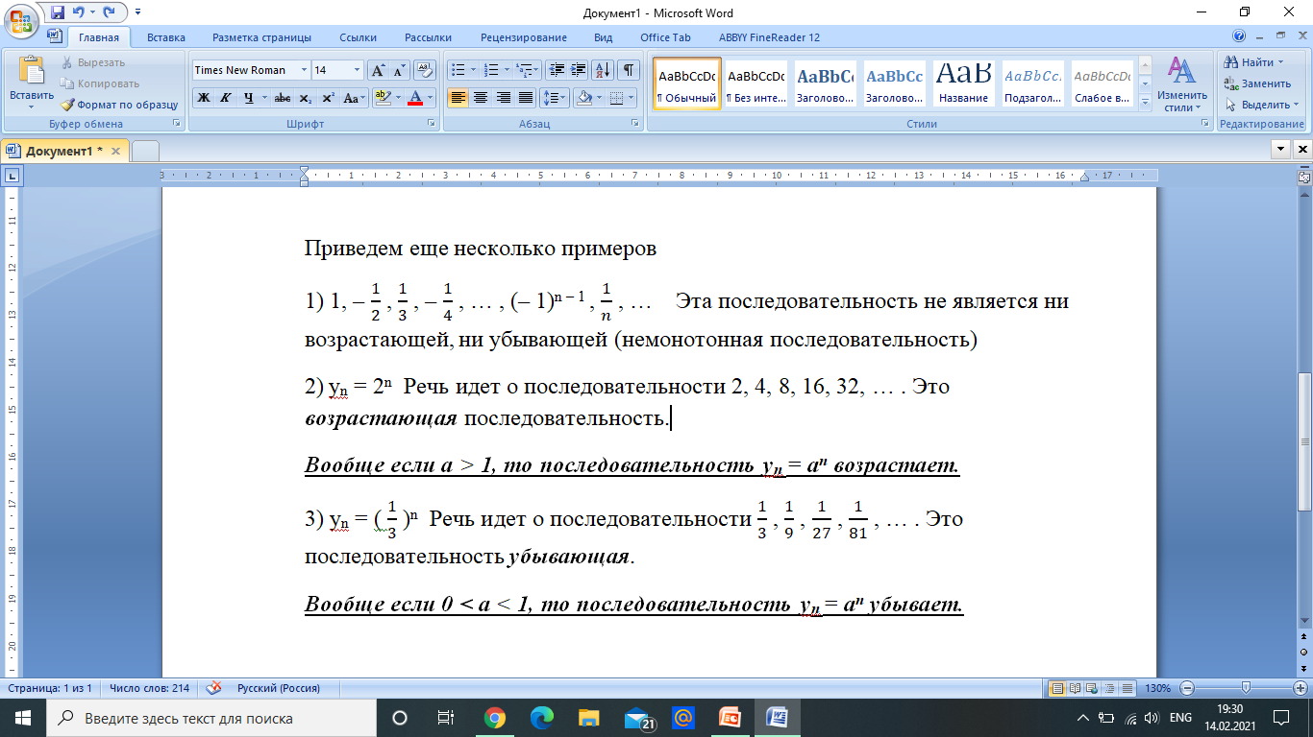

Slide 17
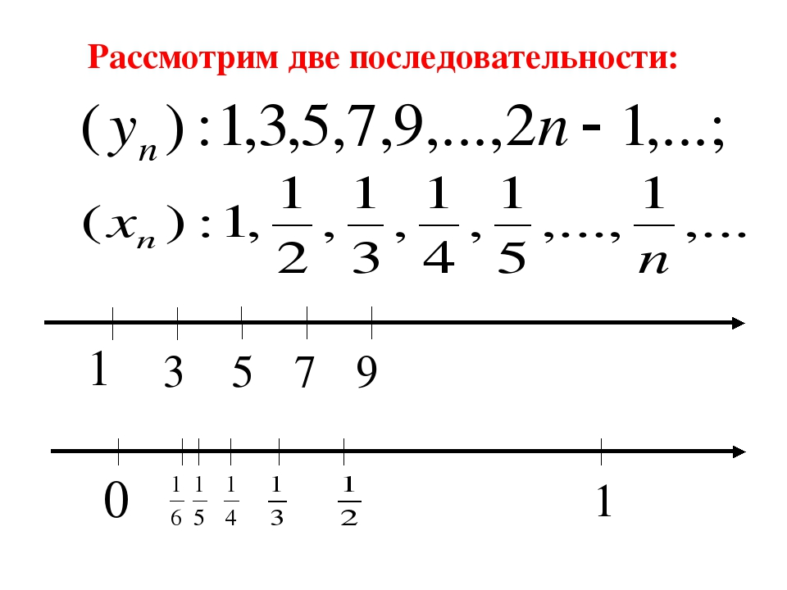

Slide 18
Члены последовательности (уn) как бы «сгущаются» около точки 0. Говорят последовательность (уn) сходится.
У последовательности (уn) такой «точки сгущения» нет. Говорят последовательность (уn) расходится.

Slide 19
Сразу уточним: математики не используют термин
«точка сгущения» для членов заданной последовательности,
они предпочитают использовать термин «предел последовательности»
lim y_{n} = b
^{n→∞}

Slide 20
Определение 6.
Число b называют пределом последовательности (уn), если в любой заранее выбранной окрестности точки b содержатся все члены последовательности, начиная с некоторого номера.
Читают: предел последовательности (уn) при стремлении n к бесконечности равен b или
уn стремится к b.

Slide 21
Понятие предела числовой последовательности геометрически
«окрестность»:
интервал (а – r; а + r ) называется окрестностью точки а, а число r – радиусом окрестности
.
Если |q| > 1, то последовательность уn = qⁿ расходится.
Предел стационарной последовательности равен значению любого члена последовательности
lim C = C

Slide 22
Свойства сходящихся последовательностей.
Свойство 1. Если последовательность сходится, то только к одному пределу.
Свойство 2. Если последовательность сходится, то она ограничена.
Свойство 3. Если последовательность монотонна и ограничена, то она сходится.
( теорема Вейерштрасса).

Slide 23
«ВЫЧИСЛЕНИЕ ПРЕДЕЛОВ ЧИСЛОВЫХ ПОСЛЕДОВАТЕЛЬНОСТЕЙ».
Теорема
Если lim xn = b, lim yn = c ,то
предел суммы равен сумме пределов:
lim ( xn + yn ) = b + c ;
предел произведения равен произведению
пределов: lim ( xn yn ) = bc ;
предел частного равен частному пределов:
lim = , c ≠ 0 ;
постоянный множитель можно вынести
за знак предела: lim ( kxn ) = kb .

Slide 24
Внимание!
Для любого натурального показателя m и любого коэффициента k справедливо соотношение.

Slide 25
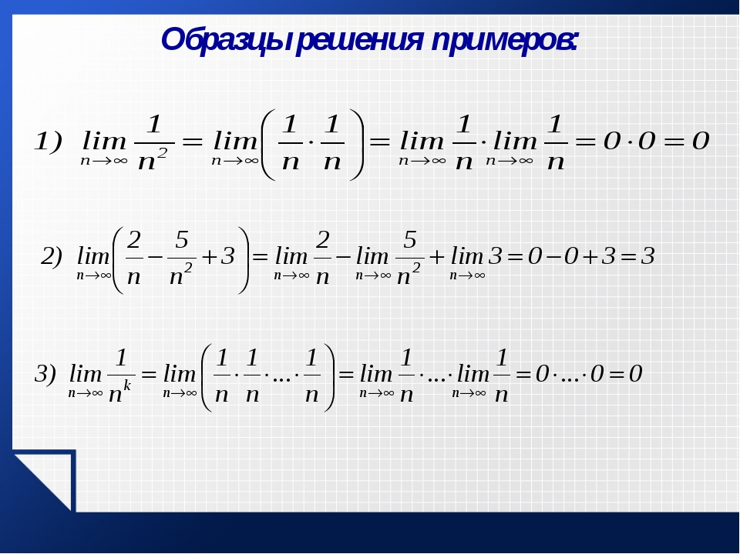

Slide 26
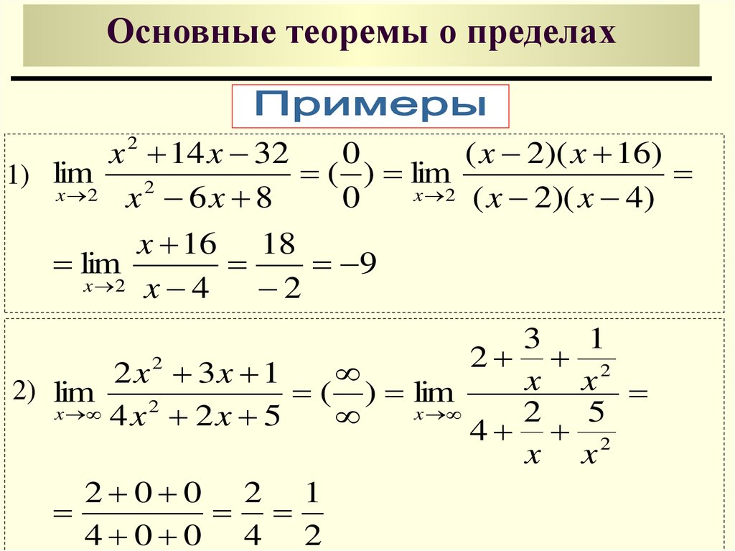

Slide 27
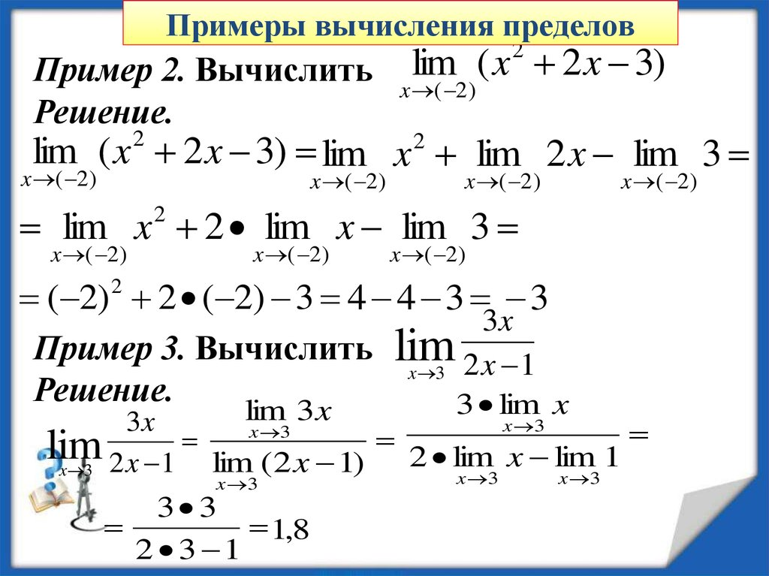

Slide 28
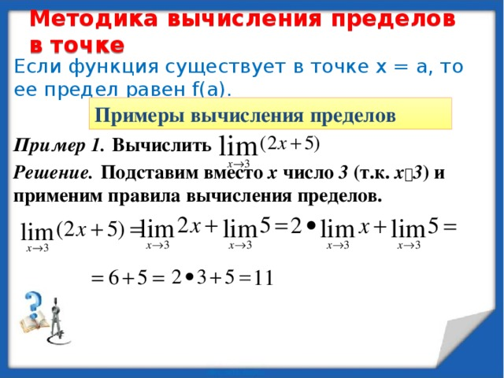

Slide 29
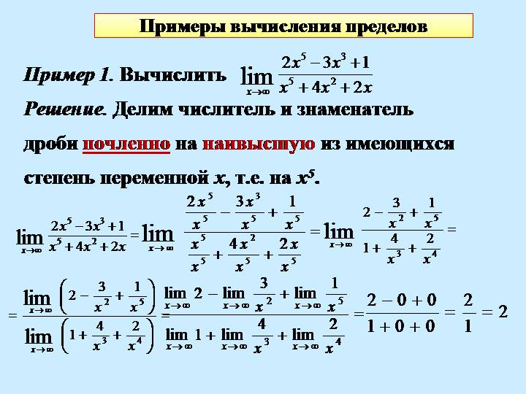

Slide 30


